Slide 1
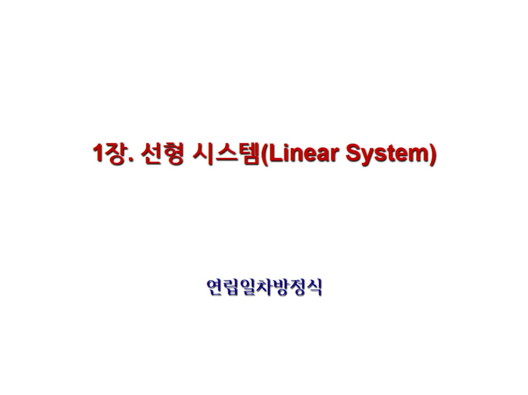
1장. 선형 시스템(Linear System)

Slide 2
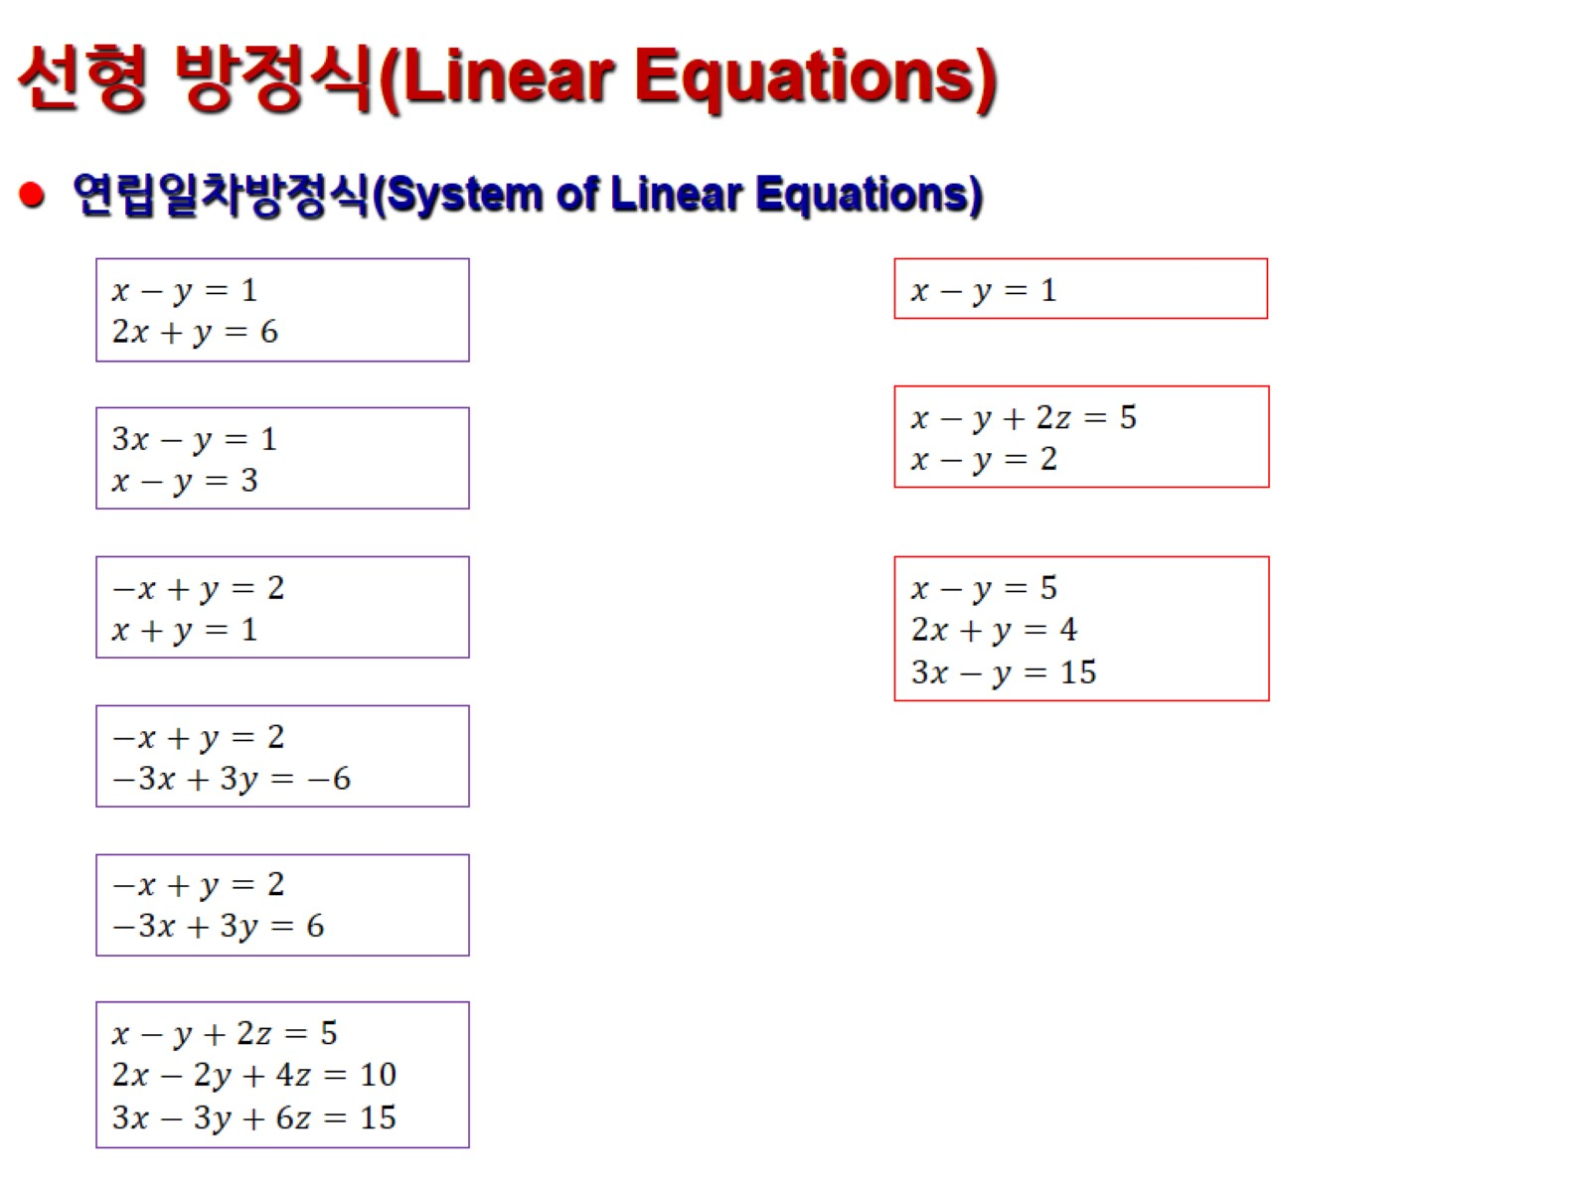
선형 방정식(Linear Equations)

Slide 3
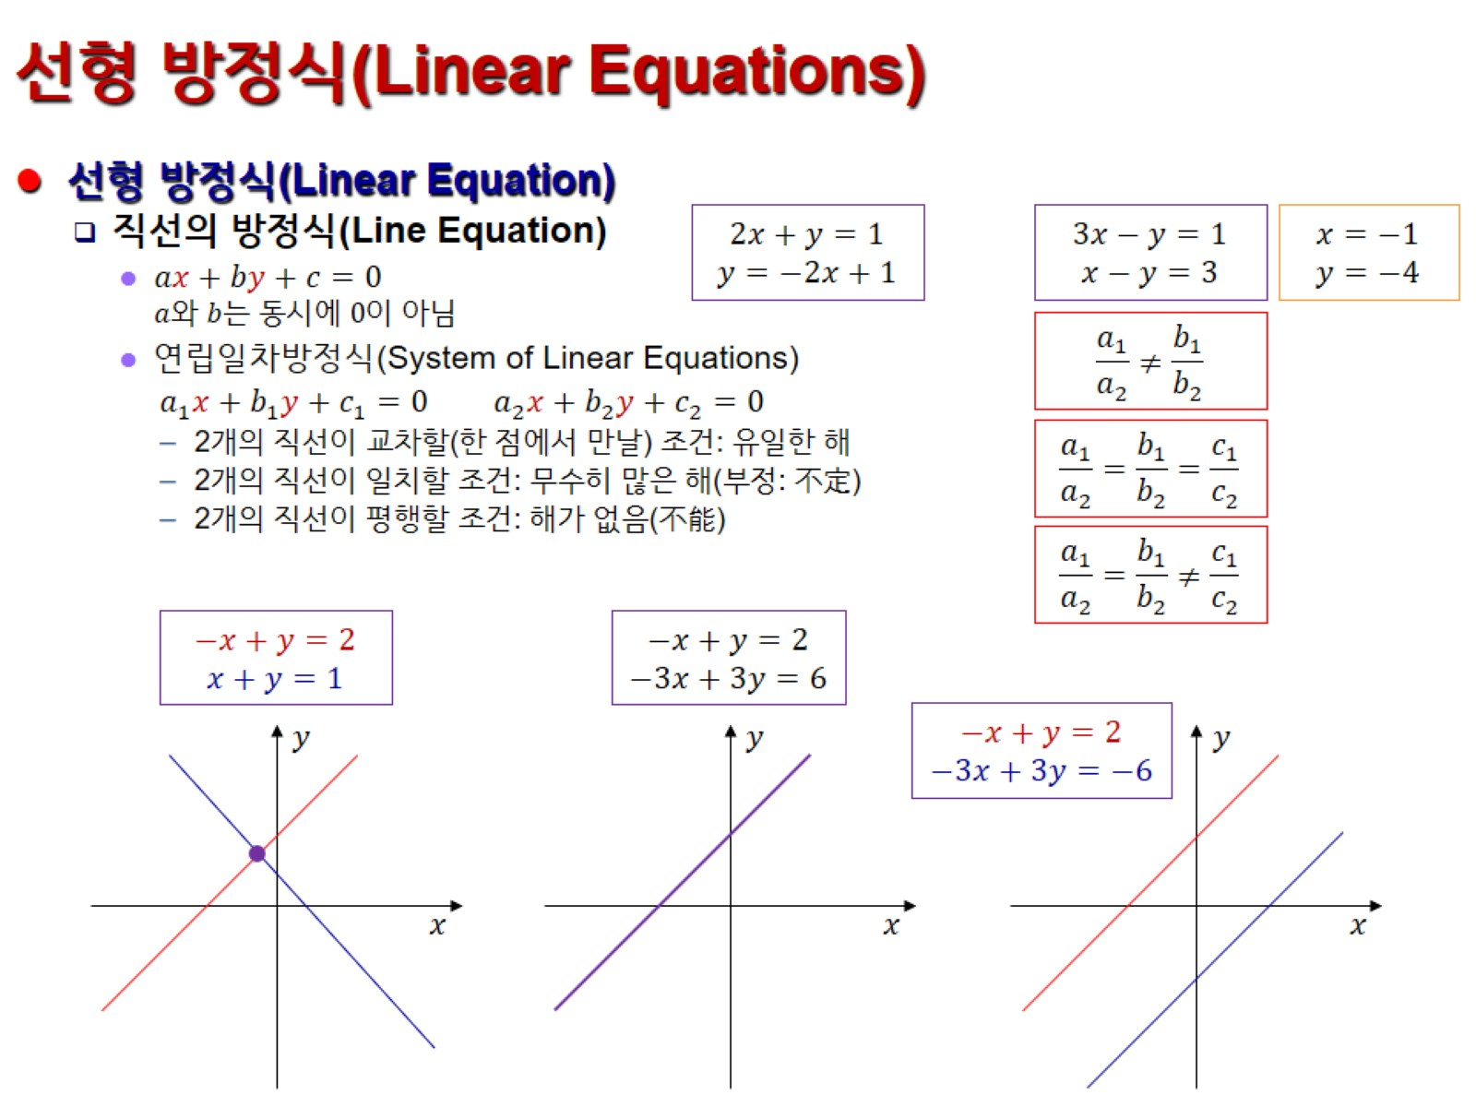
선형 방정식(Linear Equations)

Slide 4
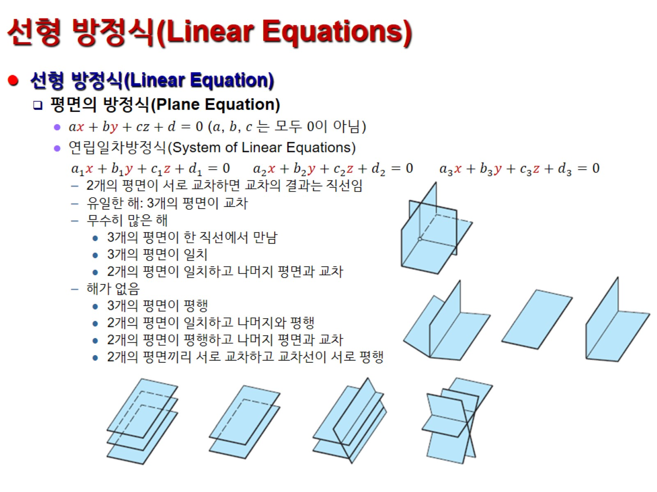
선형 방정식(Linear Equations)

Slide 5
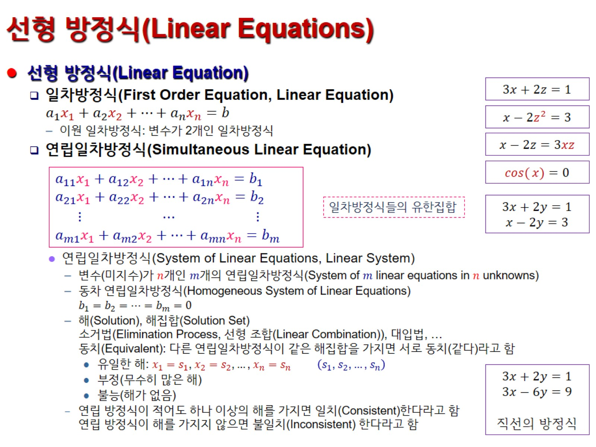
선형 방정식(Linear Equations)

Slide 6
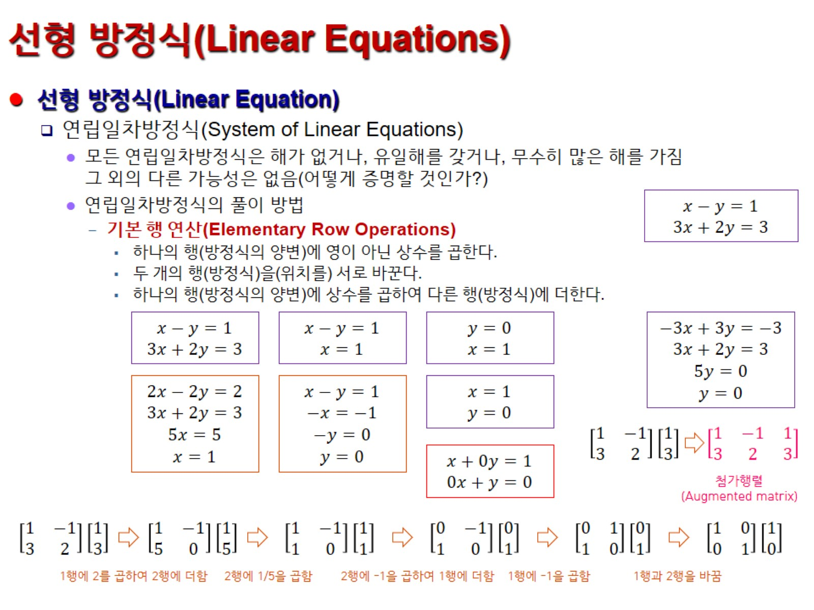
선형 방정식(Linear Equations)

Slide 7
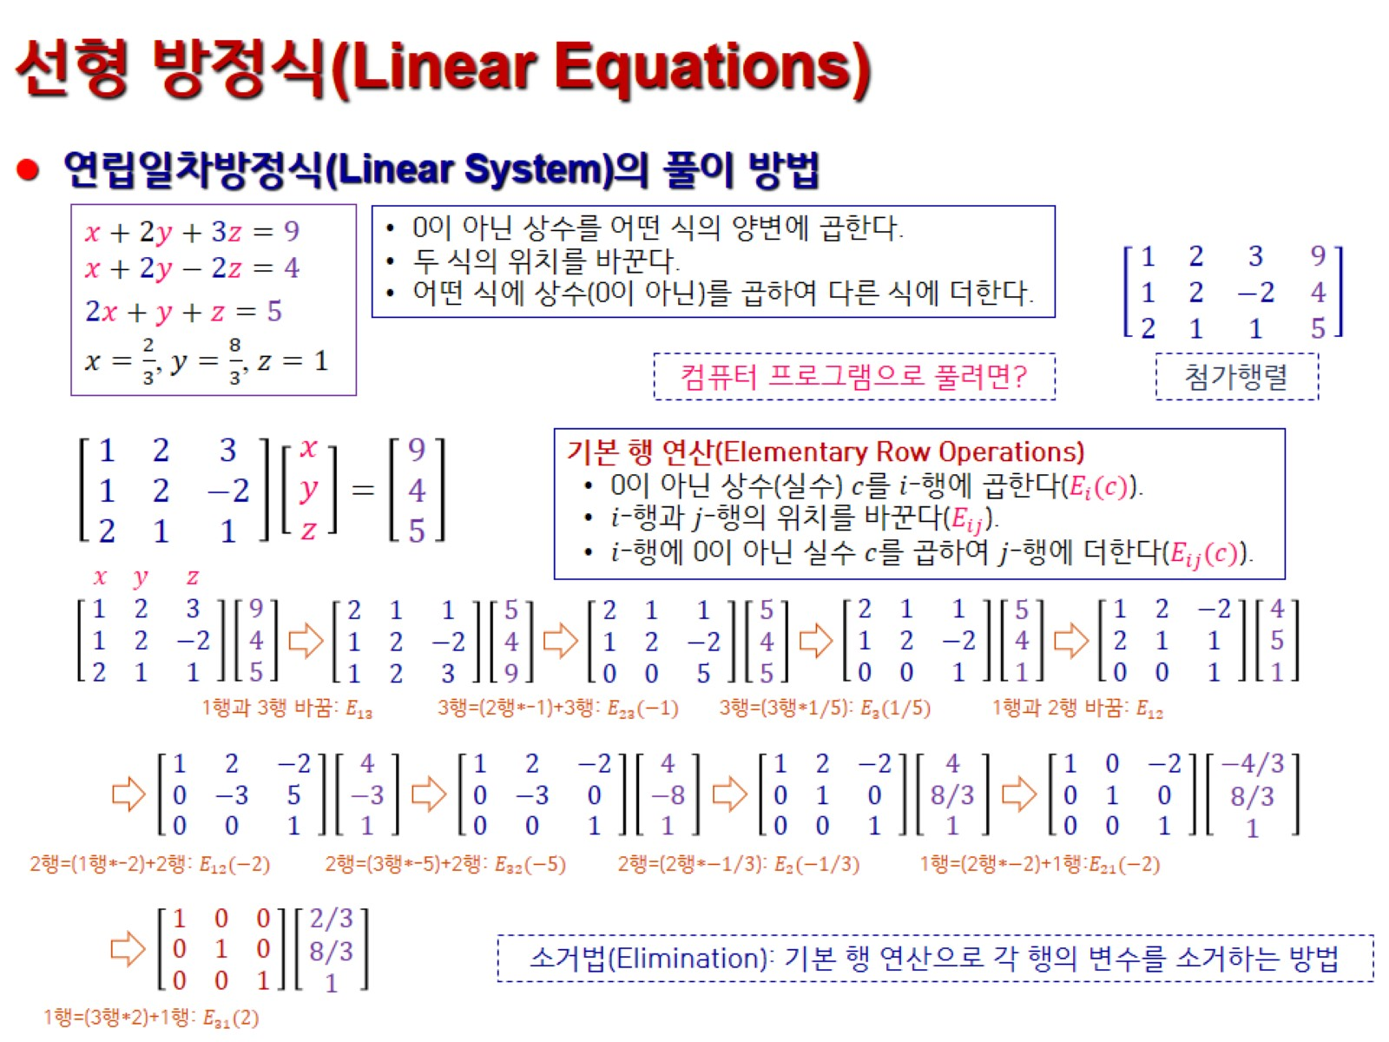
선형 방정식(Linear Equations)

Slide 8
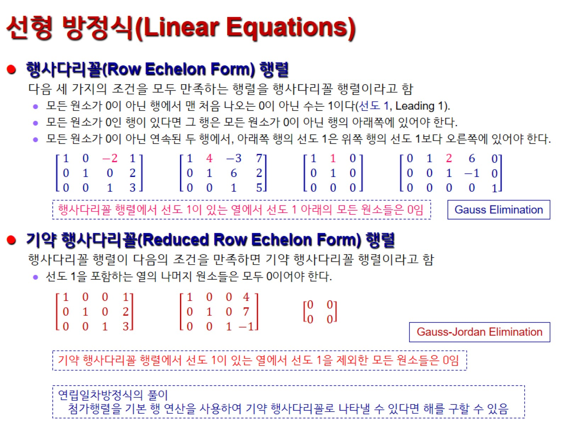
선형 방정식(Linear Equations)

Slide 9
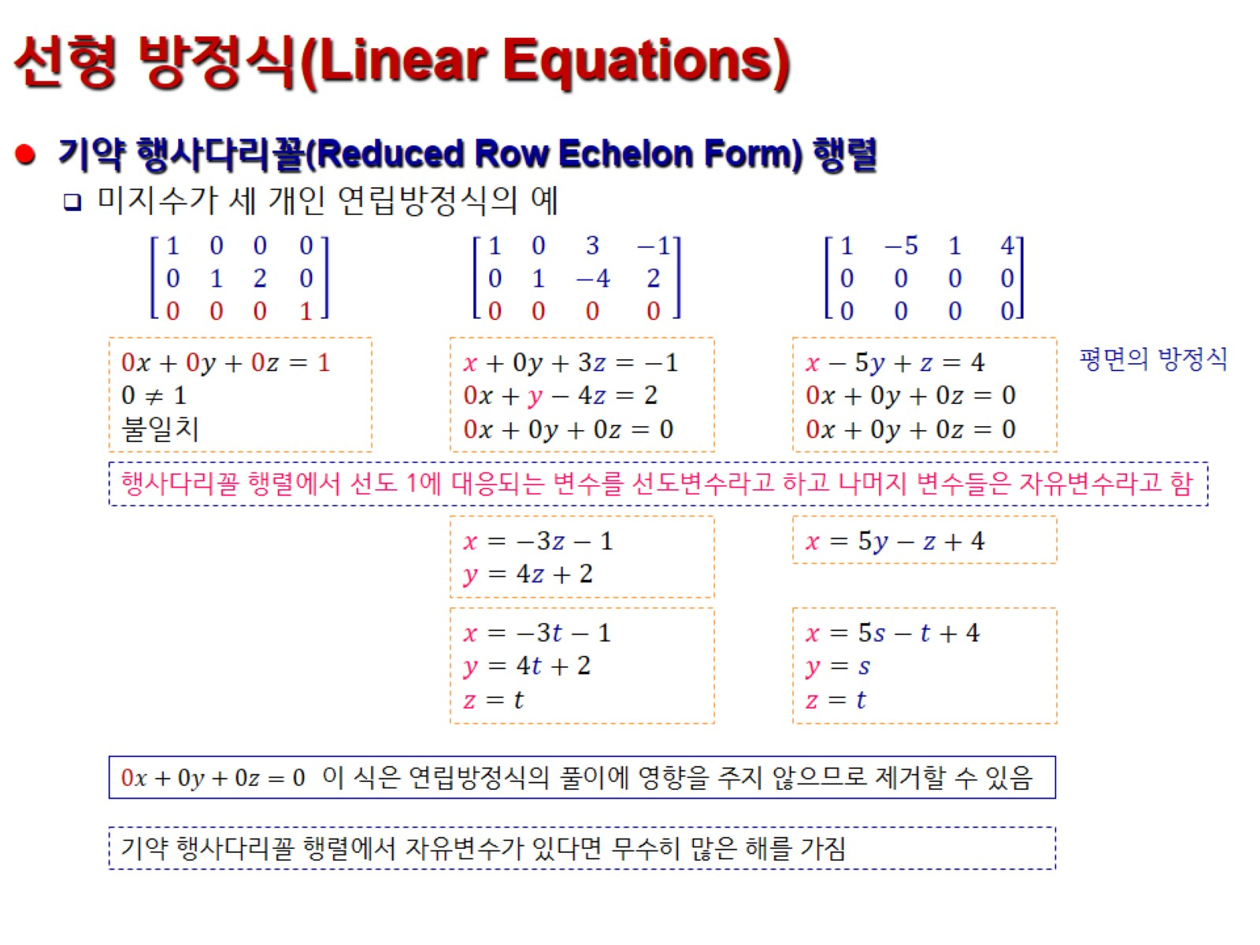
선형 방정식(Linear Equations)

Slide 10
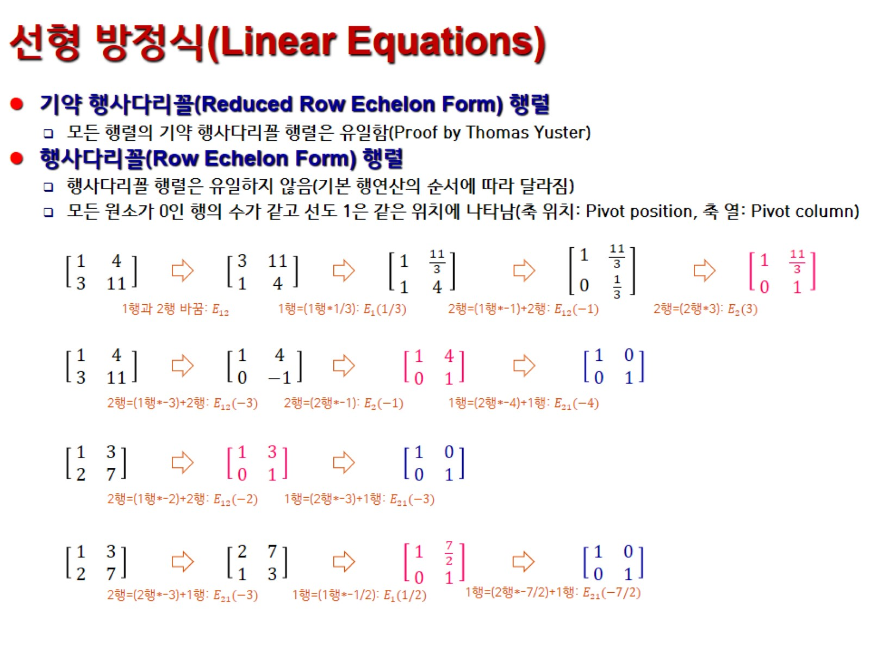
선형 방정식(Linear Equations)

Slide 11
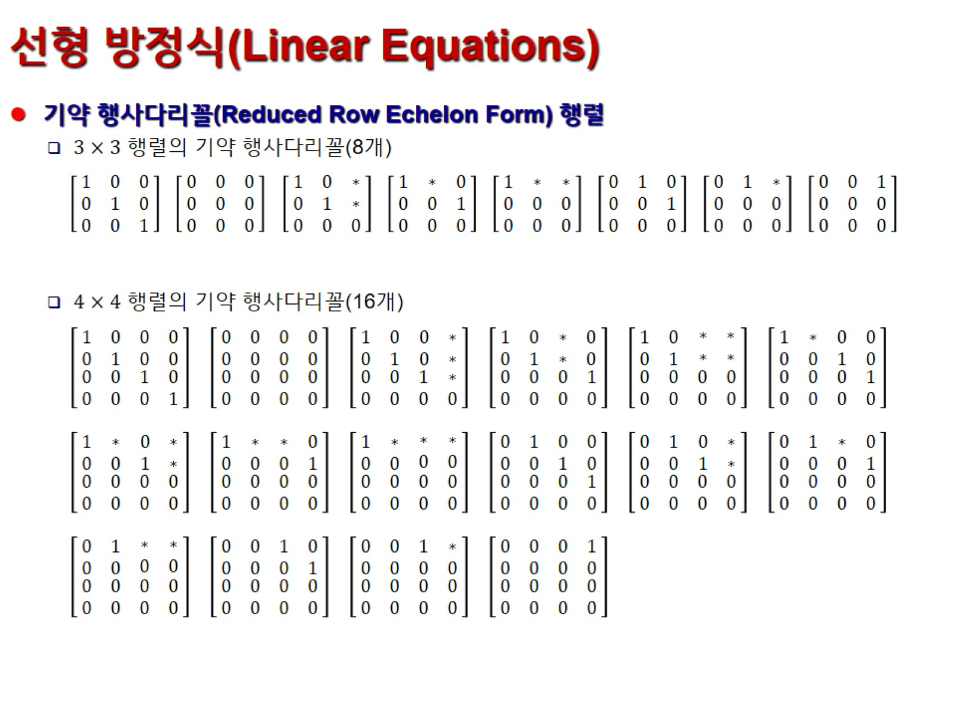
선형 방정식(Linear Equations)

Slide 12
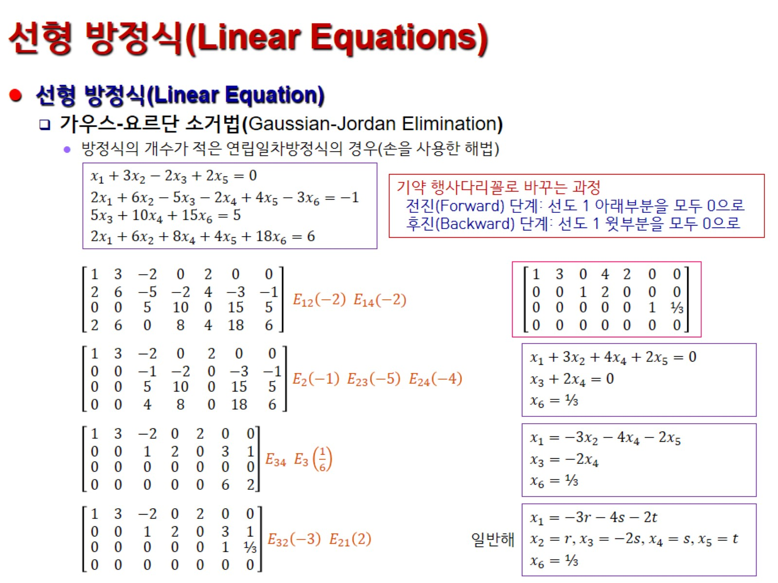
선형 방정식(Linear Equations)

Slide 13
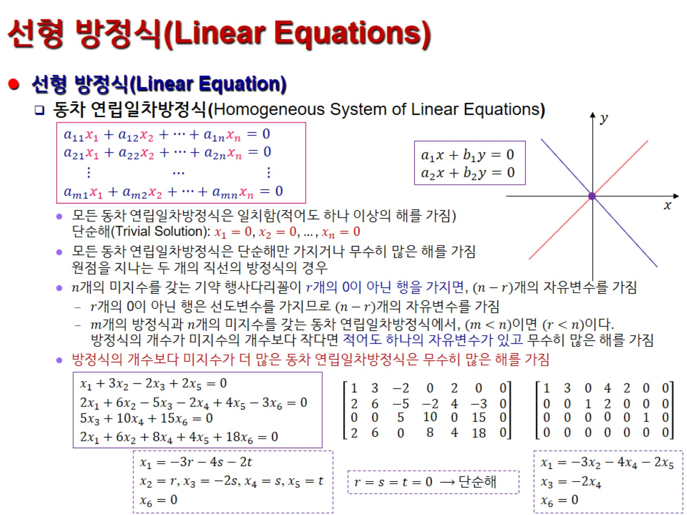
선형 방정식(Linear Equations)

Slide 14
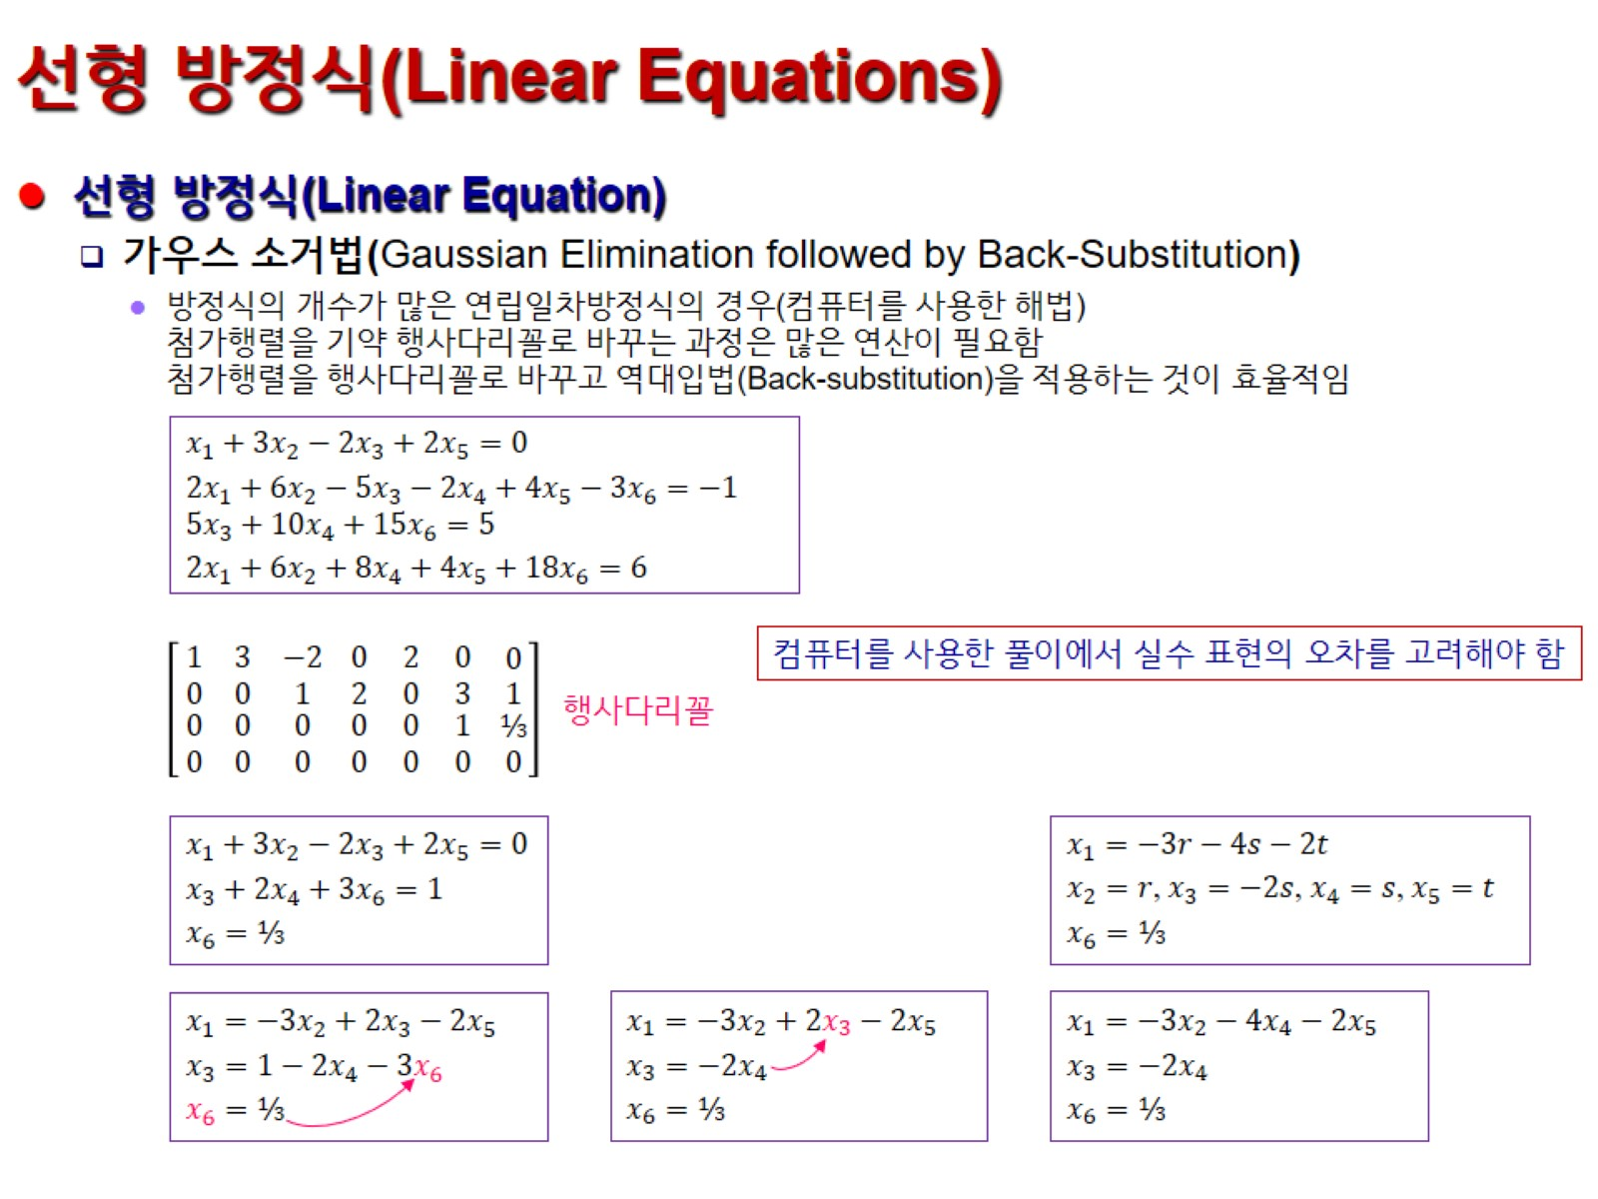
선형 방정식(Linear Equations)

